Slide 1
Історія виникнення Інтернет

Slide 2
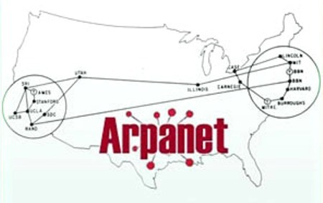


Інтернет народився в США наприкінці 60-х років із про­екту мережі з комутацією пакетів ARPANet(Advanced Research Project Agency Network).

Slide 3
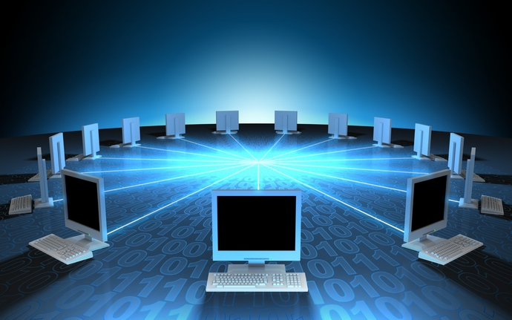
Інтернет розроблявся з метою забезпечення взаємодії віддалених комп'ютерів і задумувався як децентралізована територіальне розподілена мережа з безліччю альтернативних пунктів збереження і шляхів поширення інформації. Передбачалося, що це дозволить забезпечити надійну взаємодію комп'ютерів Міністерства оборони США, навіть у випадку, якщо части на мережі вийде з ладу унаслідок воєнних дій, наприклад, ядерних вибухів.

Slide 4

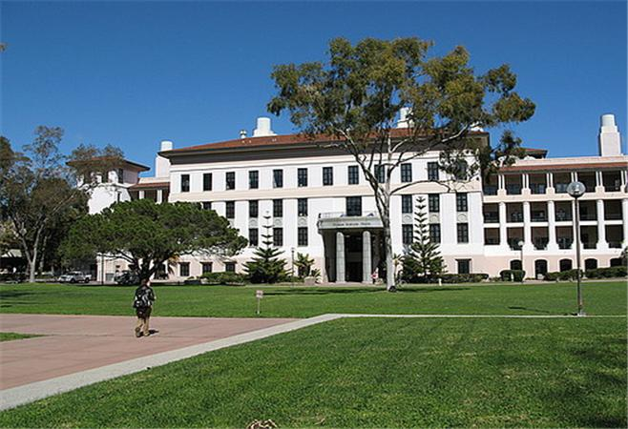

Перша комп'ютерна мережа з пакетною комутацією названа на честь організації, що її породила, ARPANet. Вона з'явилася в 1970 році і зв'язала університети в Лос-Анджелесі і Санта-Барбарі (штат Каліфорнія) зі Стендфордским університетом і університетом штату Юта в Солт-Лейк-Сіті.

Slide 5
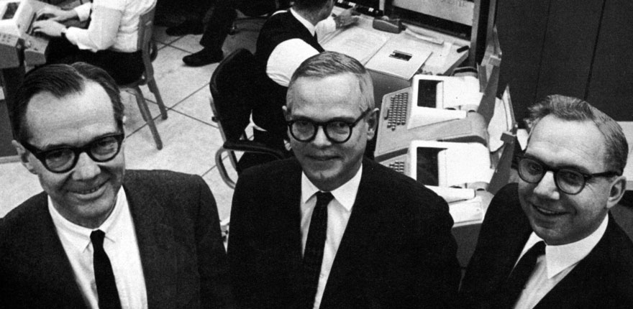

Bolt, Beranek and
Newman
В основу мережі був покладений створений компанією Bolt Baranek and Newman (BBN) протокол комутації пакетів. Спочатку можна було тільки увійти в систему і запустити програму на віддаленому комп'ютері. У результаті, до 1972 року більш сорока комп'ютерних центрів могли обмінюватися між собою електронною поштою, здійснювати сеанси роботи з віддаленими на кілька сотень кілометрів машинами і передавати файли з даними.

Slide 6

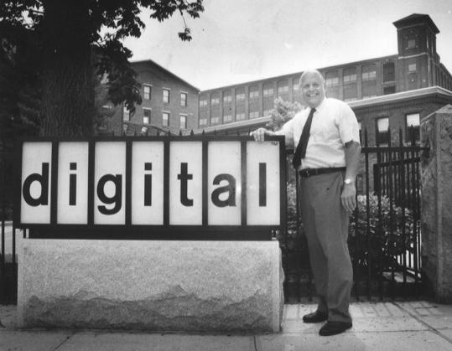
Наступний етап розвитку Інтернету пов'язаний з розробкою відносно дешевого міні-комп'ютера і машинно-незалежної операційної системи UNIX. Як перший фактор виступили комп'ютери фірми DigitalEquipment Corporation (DEC), що випускала на противагу дорогим IBM і Control Data порівняно дешеві і компактні машини для масового споживача.

Slide 7



Другим фактором стала багатозадачна операційна система, розроблена компанією AT&T Bell Labs, що одержала назву UNIX. Для нової системи була характерна необмежена для того часу свобода дії, надана рядовому користувачу, і, що особливо важливо, із самого початку свого існування UNIX була системою, орієнтованою на роботу в мережі і не вимагала для цього додаткових компонентів.

Slide 8
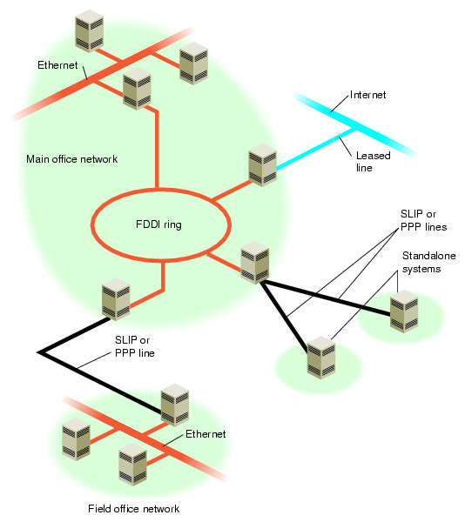
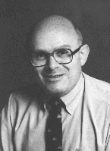
У 1976 році Майк Леск (Mike Lesk) з AT&T Bell Labs створив програму UNIX-to-UNIX Copy Program, скорочено названу UUCP.
У результаті, будь-який комп'ютер із установленою на ньому програмою UUCP і оснащений модемом тепер міг зв'язуватися з будь-яким іншим комп'ютером через звичайну телефонну мережу й обмінюватися файлами даних.

Slide 9
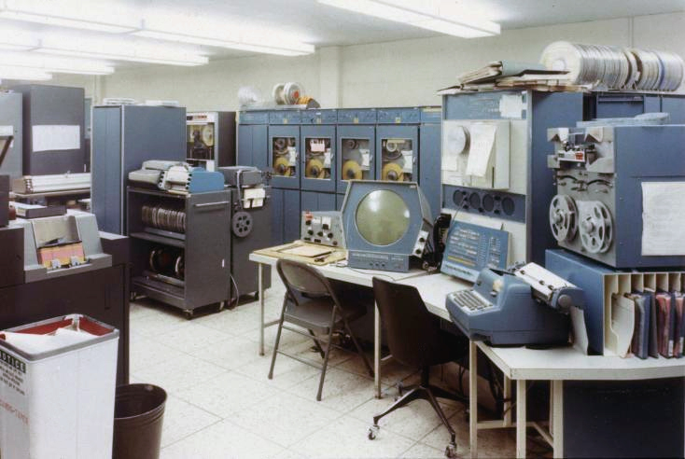

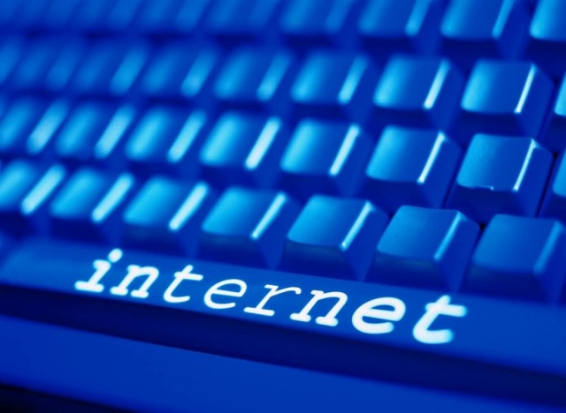
Поширення міні-комп'ютерів DEC і операційної системи UNIX, що відбувалося в той час, послужило основоюдля виникнення великої і значною мірою випадково організованої комп'ютерної UUCP-мережі, що використовує як фізичне середовище звичайні телефонні канали і що стала прообразом майбутньої незалежної децентралізованої мережі, якою став Інтернет.

Slide 10


У 1980 році було запропоновано зв'язати разом ARPANet і CSnet через шлюз з використанням протоколів TCP/IP, щоб усі під множини мереж CSnet мали у своєму розпорядженні доступ до шлюзу в ARPANet. Цю подію можна вважати перетворенням Інтернету в співдружність незалежних мереж, що прийшли до угоди щодо способу міжмережевого спілкування.

